Slide 1
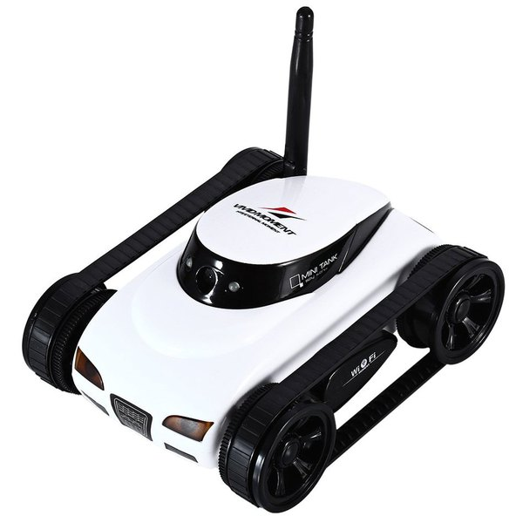
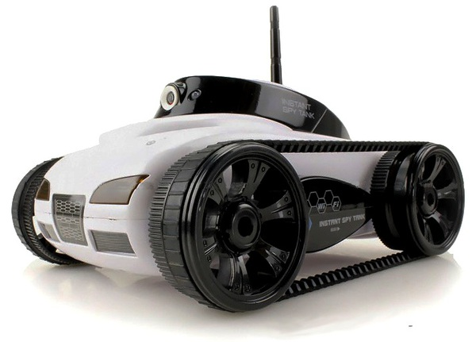
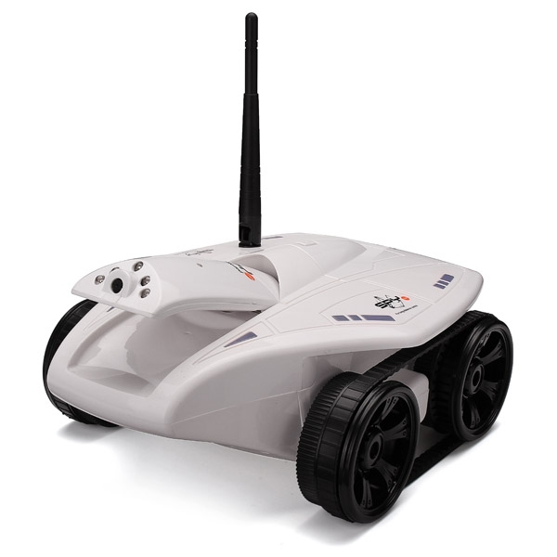
Танк-шпион WiFi, Happy Cow
Notes:
* Пример, Планшеты Bravis

Slide 2
Содержание
1. | Ключевые особенности товарной группы | Стр. 3-4
2. | Инновационные разработки | Стр. 5
3. | Обновления модельного ряда | Стр. 6-7
4. | Ассортимент: сравнение моделей по ключевым критериям | Стр. 8-9
Notes:
Ключевые особенности товарной группы – до 3 страниц
Инновационные разработки – до 2 страниц
Обновления модельного ряда – до 2 страниц
Ассортимент: сравнение моделей – до 3 страниц

Slide 3
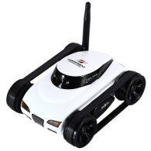
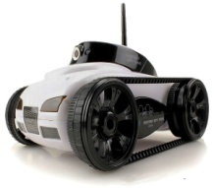
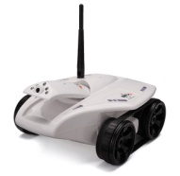
Ключевые отличительные особенности товарной линейки
Общие преимущества
-Для управления используется смартфон или планшет под управлением iOS/Android, который подключается к танку как к точке доступа WiFi,.,не нужно дополнительное оборудование (пульт) для управления танком.
Модель становится дешевле, чем могла бы быть, т.к нет пульта. Покупатель получает доступ к самому последнему программному обновлению. Виде и фото с танка сразу сохраняются на Вашем мобильном устройстве и ими можно поделиться с друзьями.
Управление со смартфона или планшета
- Встроенная камера с поворотным механизмом.
-Уже встроенная камера дает возможность не забыть ее установить, нет необходимости дополнительно приобретать камеру. - Поворотный механизм камеры вверх-вниз позволит зафиксировать видео и фото под разными углами наклона.
Встроенная
камера
фото
Передача
видео по Wi-Fi
- Передача видео в реальном времени.
Можно в реальном времени видеть и записывать передвижение танка, шпионить за кем-то :), можно получить кадры фото и видео и если не понравиться можно его стереть или перезаписать
Notes:
Максимальный размер фото: ВхШ= 3 см х 3 см *Общие – те, которые применяются во всех моделях *Технология – отличительная техническая характеристика * Преимущества – возможности по сравнению с другими моделями * Выгоды – польза, результат для клиента, основанная на мотивах покупки: Удобство, Функциональность, Престиж, Дизайн, Надежность, Практичность, Экономичность

Slide 4
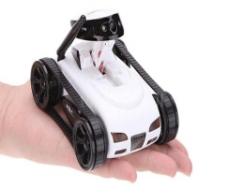
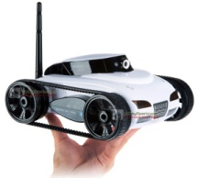
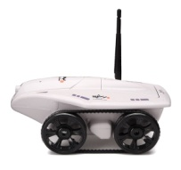
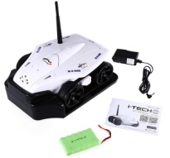
Ключевые отличительные особенности товарной линейки
Дополнительные преимущества
Гусеничный
привод
-Резиновые гусеницы дают легкость в передвижении - Гусеничный привод обеспечивает маневренность, высокую проходимость и возможность разворота на месте.
- Применяется в HC-777-270, HC-777-325, HC-777-287
фото
Подсветка
- Передняя и задняя подсветка.
- Передняя и задняя подсветка дают возможность видеть передвижение танка на расстоянии даже в темное время суток. Применяется в HC-777-270, HC-777-325, HC-777-287
фото
Управление акселерометрами
- Акселерометр уже установлен в телефоне или планшете. При помощи наклона телефона или планшета можно двигать танк влево-вправо, перемещать его назад-вперед. -Легкость и простота в использовании и интуитивное управление.
- Применяется в HC-777-270, HC-777-325, HC-777-287
фото
встроенный аккумулятор
Li-pol
-Нет необходимости отдельно приобретать батарейки или аккумулятор. - Быстрая зарядка.
- Применяется в HC-777-270, HC-777-325, HC-777-287
фото
Notes:
Максимальный размер фото: ВхШ= 3 см х 3 см * Дополнительные – те, которые применяются в определенных моделях либо серии моделей
*Технология – отличительная техническая характеристика * Преимущества – возможности по сравнению с другими моделями * Выгоды – польза, результат для клиента, основанная на мотивах покупки: Удобство, Функциональность, Престиж, Дизайн, Надежность, Практичность, Экономичность

Slide 5
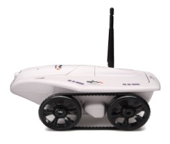
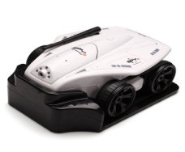
Инновационные разработки
HC-777-325
HC-777-325 HC-777-325
Камера
ночного
видения
Есть возможность снимать видео в темноте.
док-станция
для зарядки
Док-станция для зарядки позволяет использовать шпиона по максимуму и даже использовать танк для домашнего видеонаблюдения.
Удаленное
подключение через интернет.
Появилась возможность подключаться удаленно к танку через Интернет и управлять им.
Notes:
* Максимальный размер фото: ВхШ= 3 см х 3 см * Название – оригинальное название разработки, технологии, программы… * Результат – выгода для клиента, которую он получает при использовании этой возможности * Слова-связки – описание действия, которое приводит к результату. Примеры: позволяет, поддерживает, обеспечивает, выполняет…

Slide 6
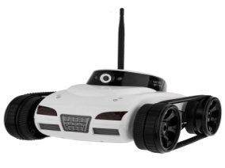
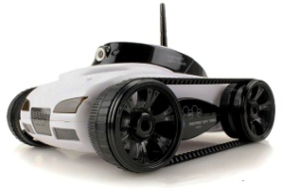
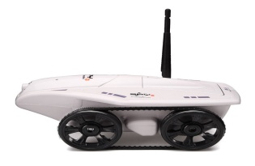
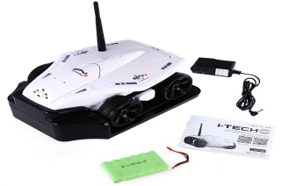
Обновления модельного ряда
Усовершенствования существующего модельного ряда
Было
Стало
Преимущества
Усовершенствованные модели/серия моделей
*Фото (описание) | *Фото (описание) | Танк стал более компактным при тех же характеристиках, что и стандартный танк
Танк I-Spy | Танк-шпион I-Spy Mini | Появилась возможность удаленно управлять при этом танк сам подключается к Wi-Fi сети
Танк I-Spy | Танк-шпион I-Tech | Усовершенствована камера, появился с режим ночного видения. Появился отсек для перевозки грузов. Появилась отдельная док-станция для зарядки танка в любом месте. Более емкостной аккумулятор дал возможность увеличить время работы до 50 минут.
HC-777-270 HC-777-325
HC-777-325
Notes:
*Обновления модельного ряда – при условии, что есть существенные обновления
*Фото (описание) – технологии, которые были разработаны ранее, например в 2015 году *Фото(описание новинки) – последние технологии, которые разработаны в этом году, либо в новой линейке

Slide 7
Обновления модельного ряда
Новинки в модельном ряду
HC-777-270
Мини-размер, ниже цена, батарейки заменены на аккумулятор.
Миниатюрный размер танка позволит произвести «слежку» на большом расстоянии оставшись не замеченным ☺.
Наличие аккумулятора лишает необходимости приобретать батарейки.
фото
Более мощная обновленная камера, док-станция, отсек для перевозки грузов.
Обновленная камера позволит снимать качественное видео в режиме ночного виденья.
Док-станция даст возможность зарядить «шпиона» удаленно и продолжить слежку.
Отсек для перевозки грузов поможет без проблем доставить в другую часть помещения даже банку «Колы».
Более емкостной аккумулятор увеличивает время работы танка.
HC-777-325
фото
Notes:
*Обновления модельного ряда – при условии, что есть существенные обновления

Slide 8
Ассортимент: сравнение моделей
Критерии выбора | Танк-шпион WiFi Happy Cow I-Spy Mini с камерой | Танк-шпион WiFi I-Spy с камерой | Танк-шпион WiFi Happy Cow I-Tech с камерой
Время работы | 15-25 мин | 15-25 мин | 50 мин
Радиус действия | 15-30 м | 15-30 м | 18 м (либо в пределах действия Wi-Fi сети)
Максимальная скорость | 3-5 км/час | 3-5 км/час | 3-4 км/час
Элемент питания | встроенный аккумулятор Li-pol 1S/450 mAh | 6 батареек АА | аккумулятор NiMh 1300mAh 7,2V
Управление | Android/IOS | Android/IOS | Android/IOS
Размеры | 120*97*58 мм | 235*190*120 мм | 195*270*108 мм
Материал | пластик | пластик | пластик
Notes:
* Критерии выбора – ключевые характеристики при принятии решения покупателем

Slide 9
Ассортимент: сравнение моделей
Критерии выбора | Танк-шпион WiFi Happy Cow I-Spy Mini с камерой | Танк-шпион WiFi I-Spy с камерой | Танк-шпион WiFi Happy Cow I-Tech с камерой
Камера | 0,3 Мп | 0,3 Мп | 0.3 Мп
Передача видео в реальном времени | да | да | да
Возможность записи видео и фото | да | да | да
Управление акселерометрами | да | да | да
Время зарядки | 120 мин | - | 120 мин
Рекомендуемый возраст | 5+ | 5+ | 5+
Notes:
* Критерии выбора – ключевые характеристики при принятии решения покупателем

